Slide 1
Pertemuan 4
Responsive Web Design
Oleh Abdul Basith B

Slide 2
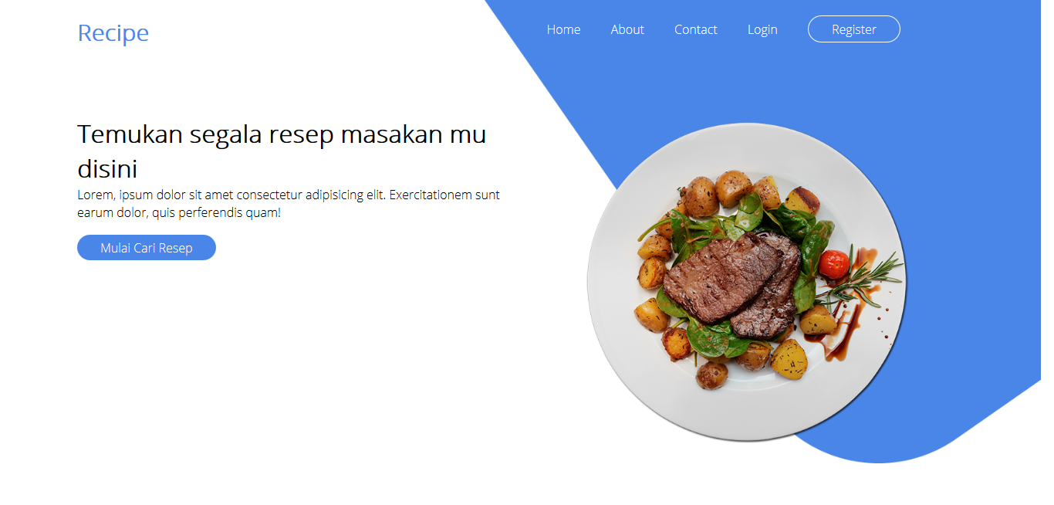
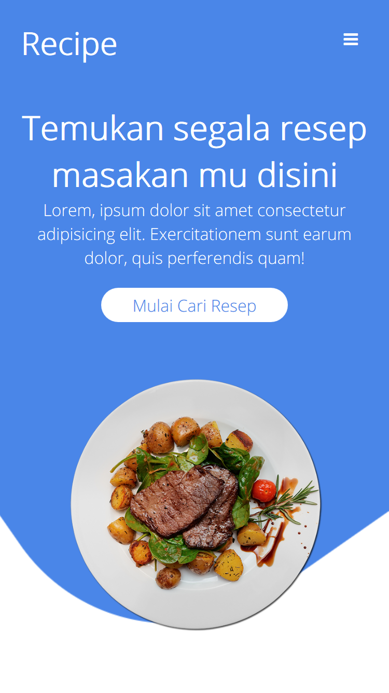

Slide 3
Pengenalan
Web yang responsive adalah ketika web dibuka dibeberapa device tampilannya akan menyesuaikan ukuran layar. Berikut ini adalah beberapa cara untuk membuat web kita menjadi responsive:
Meta tag
Media Query
Menggunakan Framework CSS

Slide 4
Meta Tag

Slide 5
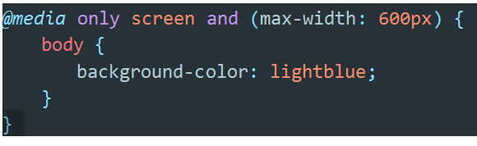
Media Query

Slide 6

Framework CSS
Bootstrap
Bulma
Materialize
Foundation

